Slide 1

Tema: VENTILACIÓN
GRUPO Nº5
Aguilera, Matias
Carazo, Matias
Narváez, Juan
Terron, Cesar

Slide 2
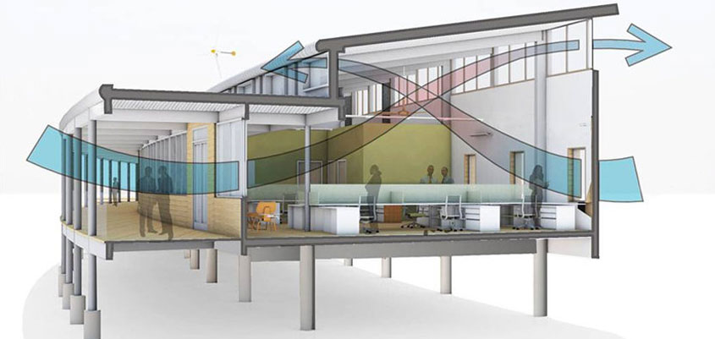
¿Qué es la Ventilación?
La ventilación es un proceso mediante el cual se suministra o se renueva el caudal de aire por unidad de volumen dentro de un espacio para el consumo de los habitantes.

Slide 3
Objetivos de la Ventilación
Conservar y restituir la calidad del aire, creando un ciclo en el cual nos deshacemos del aire viciado, gases tóxicos/peligros, polvos y partículas de un determinado espacio.
Mantener temperaturas adecuadas a la tolerancia saludable del cuerpo humano, es decir el control de la carga térmica, que es la suma de la carga térmica ambiental y el calor generado en los procesos.
De esta forma, el fin general de una correcta ventilación es brindar seguridad e higiene. Aumentando así, la calidad de vida de las personas.

Slide 4
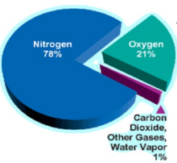
Composición del Aire
El aire está compuesto por un 78% de nitrógeno, un 21% de oxígeno y un 1% restante por dióxido de carbono y gases nobles.

Slide 5
Aire viciado:
Aire de un recinto, en el que se desarrolla actividad humana, si está cerrado o sin la ventilación adecuada, se carga de diferentes elementos contaminantes. Este aire sin renovar en un recinto cerrado puede producir problemas de salud.
OLORES
BACTERIAS
HUMOS/GASES
POLVOS

Slide 6
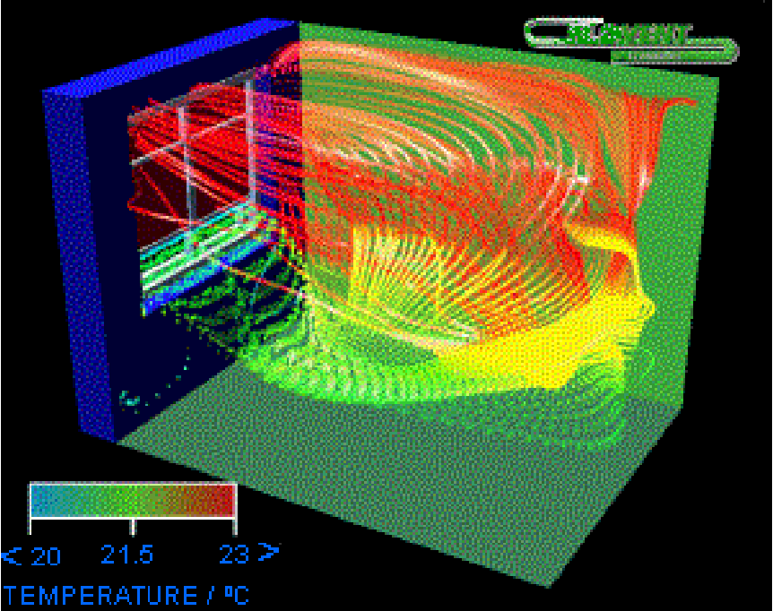
Comportamiento del flujo de aire
Es importante recordar que el aire es un fluido compresible y por lo tanto su movimiento se ve reflejado por un flujo de aire teniendo en cuenta que entre dos puntos se desplaza por diferencias de presiones o de cargas.
Hay que estudiar el comportamiento en función de las velocidades, puntos de estancamiento, presiones y temperaturas. Las propiedades que podemos tener en cuenta son:
Es sensible a la temperatura: se expande y asciende en presencia de calor, o se contrae y cae al enfriarse. Esto se debe al ritmo de actividad que el calor impone a sus partículas.
Modifica sus propiedades en las alturas: a mayor altura menor temperatura, menor densidad, pero mayor presión.

Slide 7
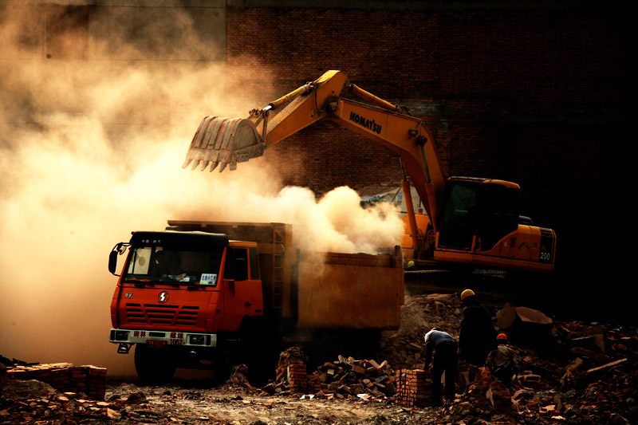
Causas del deterioro de la calidad del aire
Los principales efectos a mitigar a través de la ventilación son altas temperaturas y contenidos de humedad, exceso de polvo y partículas en suspensión, bajo contenido de oxígeno en el aire y altos contenidos de gases tóxicos.
Contaminación causada por los ocupantes debido a distintas actividades como pueden ser:
  humo de tabaco
  calor humano
  CO2 y demás.
Trabajos de demoliciones en lugares cerrados.
partículas sólidas en suspensión, aerosoles, microorganismos (bacterias, hongos), etc.
Calentamiento o enfriamiento excesivos.
Sequedad o humedad excesivas del aire.
Presencia de maquinaria y artefactos.
Procesos constructivos.

Slide 8
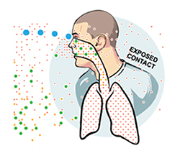
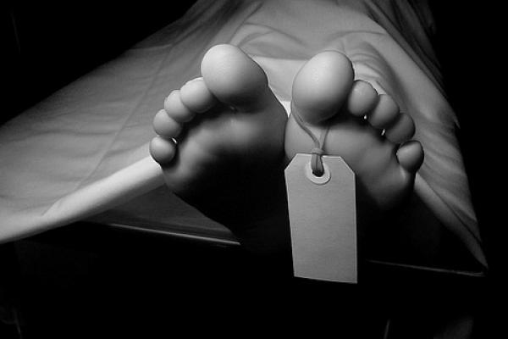
Problemáticas de una mala ventilación.
El aire viciado disminuye la calidad de vida dentro de un ambiente, también puede producir problemas de salud.
En cuanto a la salud humana, podemos tener problemas como:
Dolores de cabeza
Mareos
Problemas respiratorios
Fatiga y falta de fuerza
Irritabilidad de ojos
MUERTE

Slide 9
En cuanto a un ambiente laboral:
La calidad del aire afecta notablemente entre quienes se encuentran en interiores y exteriores. ¿De qué manera? Un aire de baja calidad puede empeorar el estado de ánimo, el rendimiento y también favorecer enfermedades y la irritabilidad.
La mala ventilación generará:
Falta de concentración
Malestar
Mala visibilidad en obra
Bajos rendimientos
Estrés

Slide 10
Marco legal:
Ley Nacional de Higiene y Seguridad en el Trabajo 19.587/72, Decreto 351/79 Capítulo XI – Ventilación Art. 64 al 70, menciona que en todos los establecimientos, la ventilación contribuirá a mantener condiciones ambientales que no perjudiquen la salud del trabajador.
Artículo 64. — En todos los establecimientos, la ventilación contribuirá a mantener condiciones ambientales que no perjudiquen la salud del trabajador.
Artículo 65. — Los establecimientos en los que se realicen actividades laborales, deberán ventilarse preferentemente en forma natural.

Slide 11
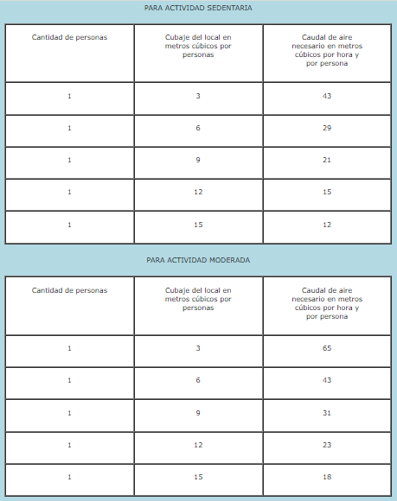
Artículo 66. — La ventilación mínima de los locales, determinado en función del número de personas, será la establecida en la siguiente tabla:
Artículo 67. — Si existiera contaminación de cualquier naturaleza o condiciones ambientales que pudieran ser perjudiciales para la salud, tales como carga térmica, vapores, gases, nieblas, polvos u otras impurezas en el aire, la ventilación contribuirá a mantener permanentemente en todo el establecimiento las condiciones ambientales y en especial la concentración adecuada de oxígeno y la de contaminantes dentro de los valores admisibles y evitará la existencia de zonas de estancamiento.

Slide 12
Artículo 67. — Si existiera contaminación de cualquier naturaleza o condiciones ambientales que pudieran ser perjudiciales para la salud, tales como carga térmica, vapores, gases, nieblas, polvos u otras impurezas en el aire, la ventilación contribuirá a mantener permanentemente en todo el establecimiento las condiciones ambientales y en especial la concentración adecuada de oxígeno y la de contaminantes dentro de los valores admisibles y evitará la existencia de zonas de estancamiento.
Artículo 68. — Cuando por razones debidamente fundadas ante la autoridad competente no sea posible cumplimentar lo expresado en el artículo precedente, ésta podrá autorizar el desempeño de las tareas con las correspondientes precauciones, de modo de asegurar la protección de la salud del trabajador.
Artículo 69. — Cuando existan sistemas de extracción, los locales poseerán entradas de aire de capacidad y ubicación adecuadas, para reemplazar el aire extraído.
Artículo 70. — Los equipos de tratamiento de contaminantes, captados por los extractores localizados, deberán estar instalados de modo que no produzcan contaminación ambiental durante las operaciones de descarga o limpieza. Si estuvieran instalados en el interior del local de trabajo, éstas se realizarán únicamente en horas en que no se efectúan tareas en el mismo.

Slide 13
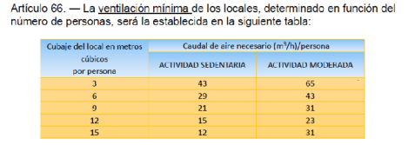
Caso práctico:
Caudal necesario. Ej de uso Art 66. (ventilación mínima para locales comerciales)
Oficina de call center de 10m x 12m y altura de local de 3m, donde trabajan 120 personas cada uno en su escritorio con una computadora.
V = 3 x 12 x 10 = 360 m3
Cubaje= 360m3 / 120 = 3 m3/persona
Caudal necesario = 43 x 120 = 5160 m3/h

Slide 14
Código de edificación de Córdoba
En la Ciudad de Córdoba rige el Código de Edificación según la Ordenanza Nº9387/95 que establece requerimientos en cuanto al diseño de los edificios
Establece los vanos mínimos que deben disponerse para la ventilación, como también los requerimientos para establecimientos especiales como salas de cine, teatros, entre otros.
También describe cuales son los sistemas disponibles de ventilación, y cual de ellos es el indicado para los distintos locales. Además indica las características necesarias de los patios de ventilación para edificios residenciales, entre otras especificaciones.

Slide 15
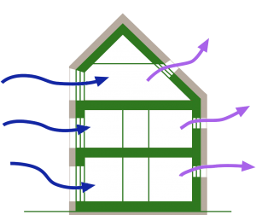
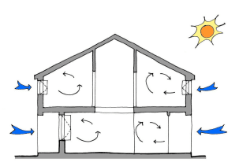
Tipos de ventilación:
Tipo de ventilación directa:
La que se obtiene por vanos abiertos al exterior (espacio urbano, patios, etc.), incluyendo la que se efectúa bajo parte cubierta, cualquiera sea la altura de ubicación del vano respecto al piso del local.
Cualquier local se podrá ventilar por diferencia o quiebres en el techo, siempre que se respeten las superficies mínimas de ventilación establecidas en la presente Ordenanza Nº9387/95

Slide 16
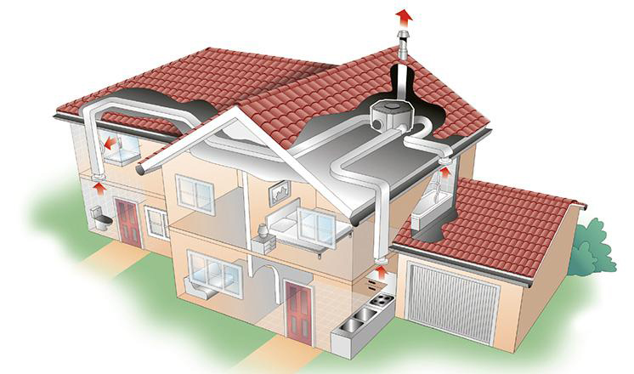
Tipos de ventilación por conductos:
Conductos individuales por local
Ventilación por conducto común a varios locales.
Conductos individuales por Local
Ubicación en planta asegure una efectiva renovación
Sección transversal min = 1/400 sup local y no menor a 300 cm2
Relación de lados = 1/3
Conducto vertical de sup. Interior lisa
Remate mayor a 2m p/ lugares accesibles y de 0,50m p/ lugares no accesibles
Distará como mínimo 1,50m de la línea medianera
Llevarán dispositivos estáticos de tiraje

Slide 17
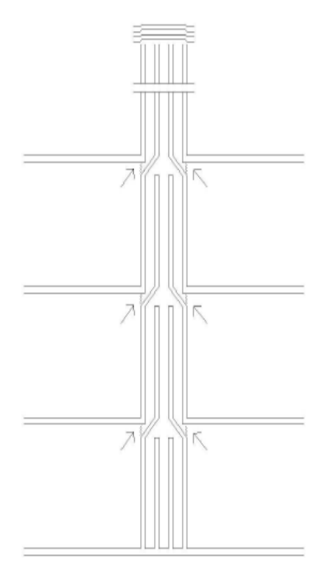
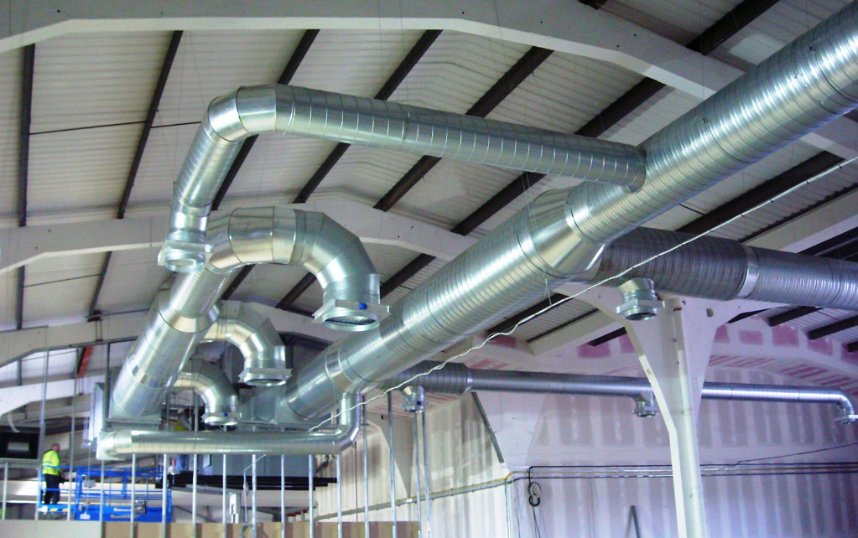
Ventilación por conducto común a varios locales
El conducto servirá para unificar dos o más conductos del tipo de "conductos individuales
Será de superficie lisa y en su interior no se ubicará ningún tipo de cañerías sin embutir, de las distintas instalaciones del edificio.
La sección deberá cumplir con las siguientes dimensiones mínimas: - para columna simple (un local por piso) 0,40 x 0,25 mts. - para columnas dobles (dos locales por piso) 0,55 x 0,25 mts.
Los conductos individuales deberán introducirse en el conducto común con un recorrido vertical mínimo de 1,00 (un) metro.
El conducto será vertical y no podrá tener tramos horizontales o inclinados.
El remate estará a no menos de 2,00 metros del piso de la azotea y a no menos de 2,40 metros de cualquier paramento o vano de local habitable.
En todos los casos llevará dispositivos estáticos de tiraje

Slide 18
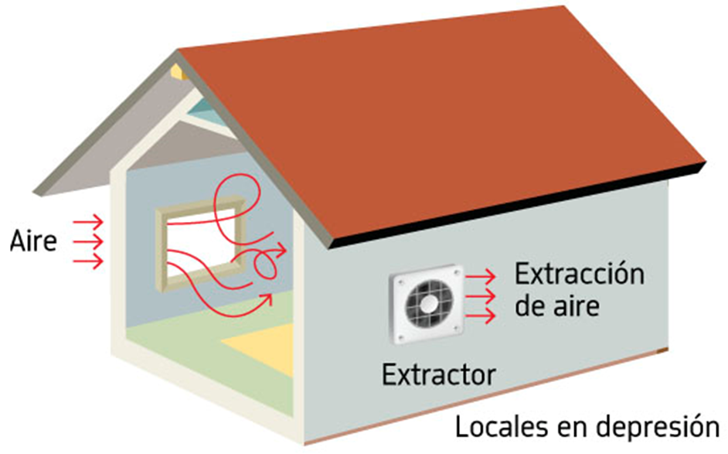
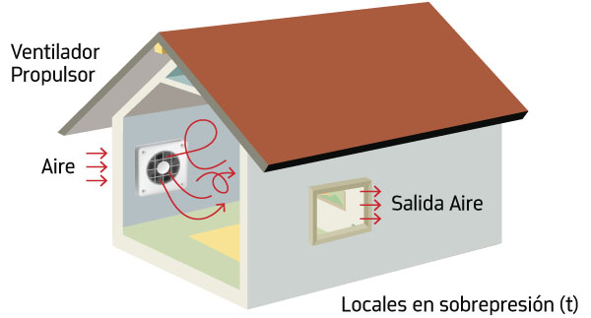
Tipos de ventilación mecánica:
Cuando la ventilación natural no es suficiente o no es posible para producir las renovaciones necesarias, hace falta un sistema mecánico los cuales pueden ser de distintos tipos:
Por depresión, extracción del aire viciado.
Por sobrepresión, impulsión de aire nuevo.
Por extracción e impulsión.

Slide 19
VENTAJAS
Permite una mejor regulación de los ambientes.
Acelera la remoción de los contaminantes de manera eficiente.
Controla el caudal y velocidad de circulación del aire.
DESVENTAJAS
El sistema requiere mantenimiento, inspección y limpieza regular.
Alto costo de instalación de maquinaria y conductos

Slide 20
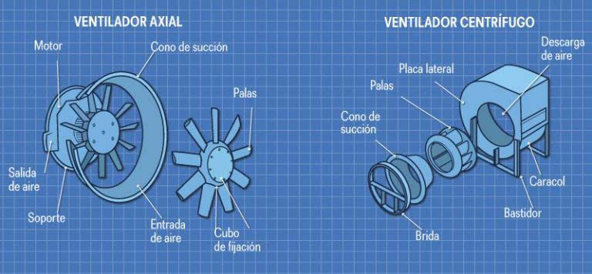
Ventiladores
Definimos el ventilador como una máquina rotativa capaz de desplazar de forma continua una cantidad de aire (q) con una fuerza determinada (p). utiliza un rodete como unidad impulsora.
Los tipos de formas para mover el aire son centrífugos y axiales estos últimos pueden funcionar como extractores y como ventiladores.

Slide 21
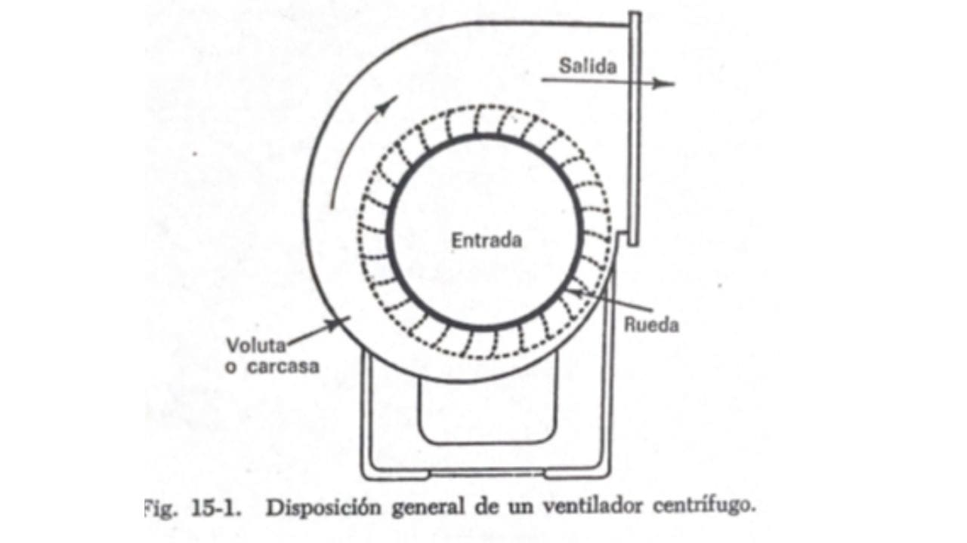
VENTILADOR CENTRÍFUGO
En este caso, el aire circula radialmente, es decir, que la entrada de aire se da a 90°. Se caracterizan por impulsar menores caudales de aire a grandes presiones, lo que permite desplazar el aire por mayores distancias dentro de conductos. Son más costosos y más silenciosos.
Los hay con distintos tipos de álabes: la elección de cada uno depende del tipo de aire a desplazar, de su contenido de polvo, etc.
Sus componentes son:
Rueda o rodete
Serie de álabes o paletas radiales, es decir una turbina
Voluta con boca de entrada y salida

Slide 22
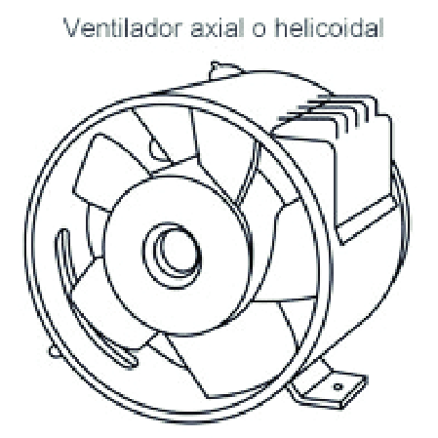
VENTILADOR AXIAL
Estos ventiladores, desplazan grandes volúmenes de aire a baja presión. Mueven el aire en la misma dirección que el eje de giro del rotor, pero, permiten invertir la dirección de su giro. Se caracterizan por ser más ruidosos y menos costosos.
Los tipos de ventiladores axiales son:
Pala libre
Murales: para empotrar en la pared
Tubulares: para intercalar en el conducto

Slide 23
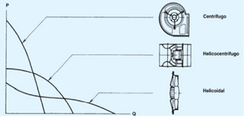
VENTILADOR HIDROCENTRIFUGOS
Son combinación de los sistemas anteriores.
Para elegir el sistema más eficiente para un ambiente deben analizarse las curvas características de los ventiladores (presión vs caudal). Estas curvas poseen las siguientes características:
Deben obtenerse en laboratorios y bajo condiciones normalizadas.
Se debe disponer de distintos caudales que puede manejar un ventilador según sea la pérdida de carga del sistema contra el cual está trabajando.
Se grafican todos los pares Q-­P obtenidos.
Esta curva representará la totalidad de los posibles puntos de trabajo del ventilador.

Slide 24
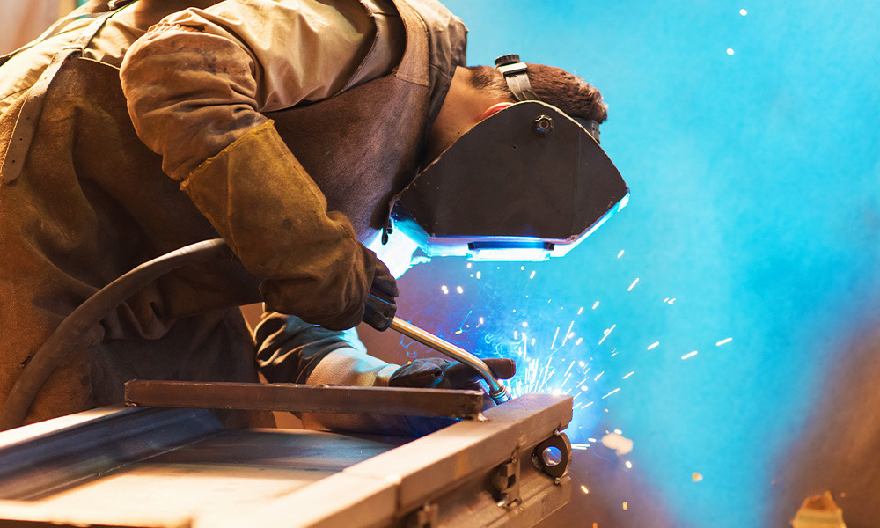
Casos de ventilación en la construcción
Soldadura
Se exige que los humos y gases no alcancen la zona respiratoria, o, si lo hacen, que hayan sido previamente diluidos mediante sistemas de extracción localizada o ventilación general.

Slide 25
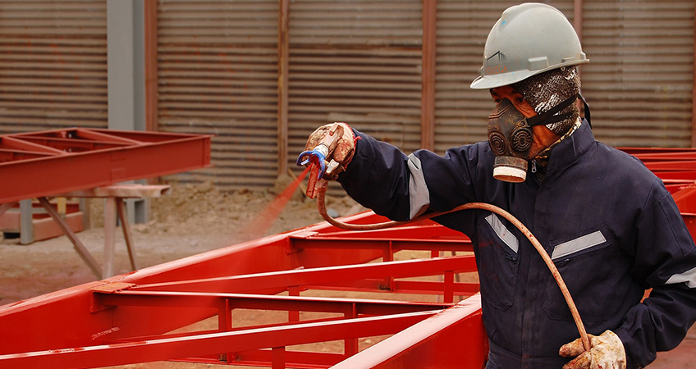
Pintura
Suelen tener compuestos orgánicos volátiles (COV), los cuales se evaporan con facilidad en el ambiente y son nocivos para la salud.
Efectos acumulativos sobre la salud.

Slide 26
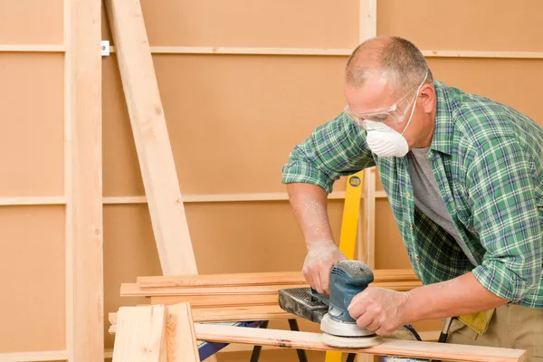
Lijado
Produce polvos que se transportan por el aire.
Plomo y cromo de revestimientos.
Abrasivos de los discos de lijar.

Slide 27
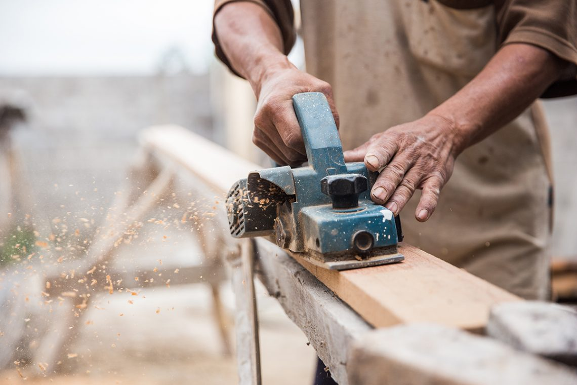
Aserrado
El polvo de aserrín contiene micropartículas de madera.
También sustancias químicas para la preservación de la madera (cromo, arsénico, cobre, creosota).
El polvo de aserrín es clasificado como una sustancia química peligrosa.

Slide 28
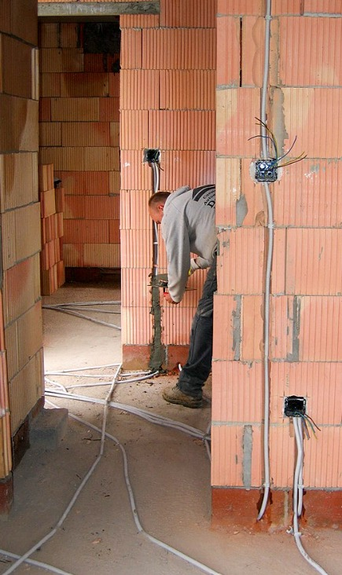
Calado:
El calado sobre mampostería para la colocación de los conductos de instalaciones produce polvo y materia en suspensión.

Slide 29
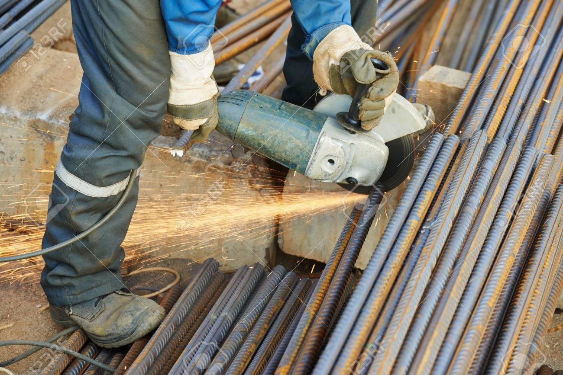
Cortes de hierro:
El corte de hierros con el uso de amoladoras produce partículas en suspensión y nubes de limadura.

Slide 30
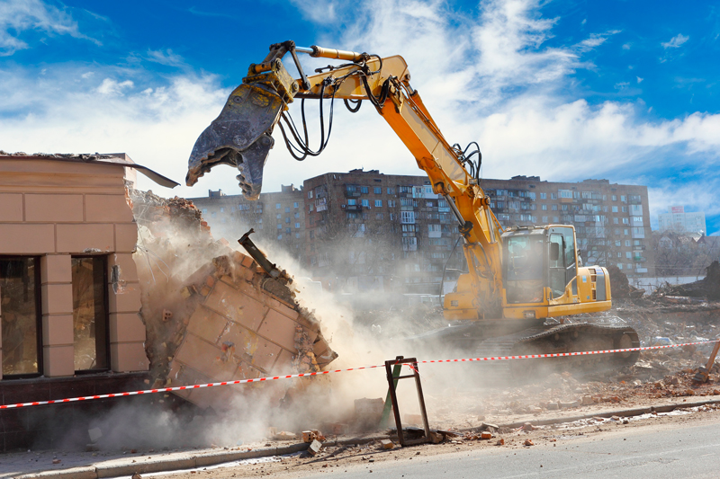
Demoliciones
Cuando se produce la demolición de una construcción existente, se produce polvo y partículas en suspensión que pueden impedir la visibilidad de los operarios, accidentes de tránsito dentro de la obra, irritabilidad en los ojos del personal, problemas pulmonares, etc.

Slide 31
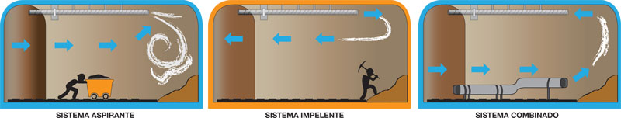
Ventilación en Túneles y Minas:
La necesidad de conservar, en el interior de los túneles y minas, una atmósfera respirable y en condiciones óptimas, exige renovar el aire por medio de sistemas de ventilación que eviten que el aire contaminado ponga en riesgo la salud de los operarios.
las causas por la cuales se deberán proveer de sistemas de ventilación son aquellos procesos constructivos que generan la producción y transporte de polvos y partículas en suspensión que son nocivos para los trabajadores considerando también las condiciones de humedad en espacios cerrados:
uso de explosivos
manipulación de material
maquinaria con motores a combustión
gases contenidos en el suelo.

Slide 32
Los tipos de ventilaciones pueden ser:
Aspirantes
En este caso se recurre al uso de una tubería la cual va aspirando el aire viciado, esto es una ventaja ya que los usuarios no entrarán en contacto con el mismo.
Soplantes
En este caso la tubería inyecta aire desde el exterior y el aire viciado sale por el túnel en sí.
Mixta
Para este tipo de ventilación la tubería es aspirante pero a la vez hay sopladores dentro del túnel para que aumente y concentre el caudal que se extrae.

Slide 33
Problemas de ventilación en pozos
bolsas de gas subterráneo o instalaciones existentes
Los Trabajadores de la Construcción se encuentran expuestos a una gran variedad de riesgos para su salud. Estos varían según la Obra y la Etapa de la misma que se esté desarrollando.
En el caso de las excavaciones manuales profundas, a medida que avanzamos con la excavación el contenido de oxígeno es menor en profundidad, de manera que el operario se encuentra en condiciones extremas donde la ventilación puede ser un factor clave a la hora de preservar la vida de los trabajadores.
En este tipo de trabajo, los operarios están expuestos a situaciones de falta de oxígeno por mala ventilación y a una posible exposición a gases tóxicos presentes en las distintas capas del suelo (bolsas de gas subterráneo) que puede hasta ocasionar la muerte del operario, por esto, hay que tener un especial cuidado con este tipo de prácticas constructivas, teniendo en cuenta que ya no es muy utilizada.

Slide 34
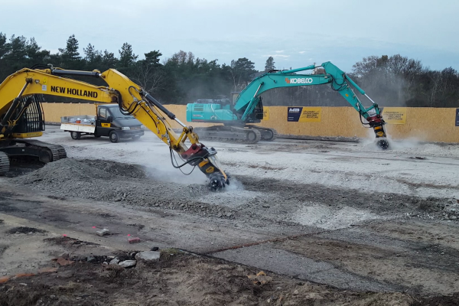
Problemática en obras viales
Retomando la definición de ventilación, puede ocurrir que si bien trabajamos al aire libre donde uno se imagina que la correcta ventilación se da de forma inminente esta suposición es falsa.
El aire, por diferentes factores incluso en el aire libre puede perder su estado de buena calidad. Un ejemplo, es el de la construcción vial donde el transporte de partículas microscópicas en el aire es de gran magnitud, estas partículas son perjudiciales a la salud de los operarios por su cantidad y tamaño porque directamente pasan a los alvéolos pulmonares.

Slide 35
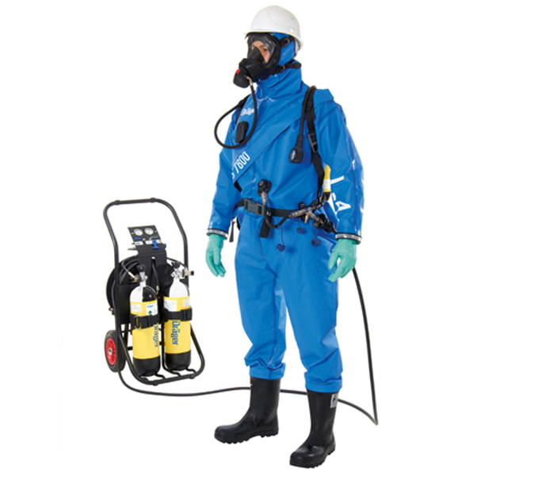
Elementos de protección personal
La protección personal está orientada a complementar una correcta ventilación para mitigar los efectos producidos en los operarios debidos a la actividad que se desarrolla en un sitio. Los elementos de seguridad serían:
uso de barbijo
uso de mascarillas con filtros
antiparras
trajes especiales para usos químicos o radioactivos.
uso de tanques de oxigeno

Slide 36
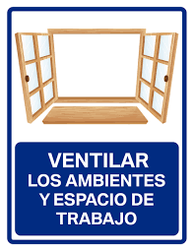
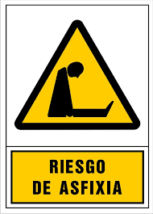


Señalización en la construcción

Slide 37
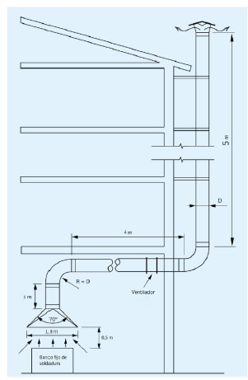
Ejemplo de calculo
Ventilacion localizada
Ancho de banco máximo=0,6m
Partículasmenores a 0.1micrómetros
Campana rectangular
Largo=1,8m
Ancho=0,6m
Ángulo α=70°
Codo de radio interior igual al diámetro.

Slide 38
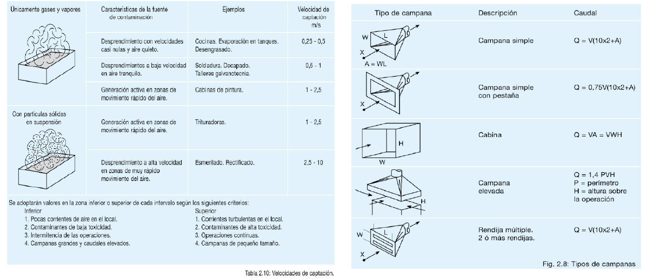
V capt=0,7 m/s → Es la velocidad con la que el aire arrastra vapores de la soldadura.

Slide 39
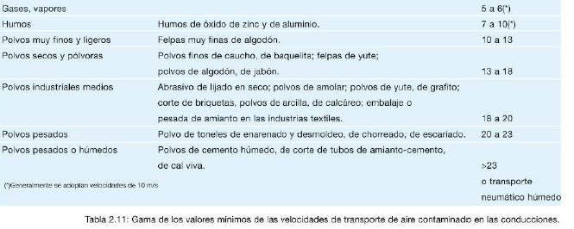
En este caso como se trata de una campana elevada, cuyo caudal se expresa como:
Q=1,4*P*vcapt*H
donde:
P:perímetro
H:alturasobrelaoperación
Se diseña una campana rectangular de dimensiones:
Largo=1,8m; Ancho=0,6m
P=1,8m*0,6m=1,08m
H=0,5m
Luego:
Q=1,4*1,08m*0,7m/s*0,5m
Q=0,53m3/s*3600s/h
Q=1905m3/h
Para el caso de soldadura, se trata de polvos muy finos y ligeros menores a 0,1micrómetros , luego:
vtransporte=12m/s

Slide 40
Diámetro del conducto
Ac=Q/Vtrans=0,53/12=0,044m2
Ac=π*D2/4
Dcálculo=0,24m=240mm
Pérdidas de carga
Pérdidas de carga lineal
Para vencer la fricción en el conducto se necesita una presión de aire necesaria llamada “pérdida de carga Pd”, que es la que determina el gasto de energía del ventilador. Depende del diámetro del conducto, la velocidad y densidad del aire, el coeficiente de fricción,la rugosidad de las paredes, la dimension y disposición, y la longitude de la conducción. En la práctica Pd se obtiene de nomogramas para distintos tipos de sección y coeficientes de fricción.
En nuestro caso tenemos un conducto circular de chapa galvanizada, por lo que utilizaremos lafigura 3.1 para secciones circulares y coeficiente de fricción para una plancha de hierro galvanizada.
Entrando con:
Q=1905m3/h≈2000m3/h
D=250mm
vtransporte=12m/s
Dadoptado=250mm

Slide 41
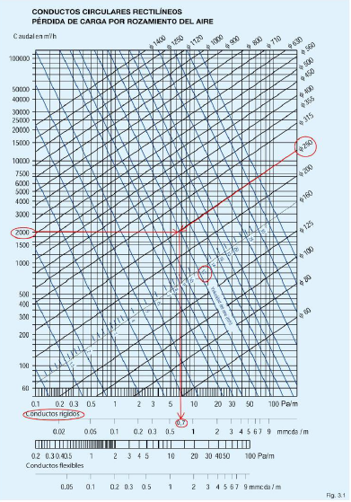
Se obtiene una perdida de carga por metro lineal:
Perdida de carga P lineal = 0,7mmca/m
Como la longitud del conducto es:
L=1m + 4m + 7m = 12 m
La perdida de carga en los tramos rectos será
Hrecto= Perdida de carga lineal * L = 0,7mmca/m x 12m
Hrecto=8,4 mmca

Slide 42
Pérdida de carga en accesorios y cambios de dirección
Estas pérdidas se calculan según el método del coeficiente “n” , que consiste en calcular la pérdida de carga de cada element del conducto como el product de la presión dinámica P d del aire que circula y del coeficiente “n” determinado experimentalmente para cada elemento según su forma y dimension y obtenido de gráficos.
H local= n*Pd[mmca]
Pd se calcula a partir del caudal de aire que circula Q(m3/h) y el diámetro del conducto d(m):
Pd =8mmca

Slide 43
Hcampana
El coeficiente n se obtiene a continuación.
La campana tiene un ángulo α=70° y es rectangular, luego n campana = 0,2
Hcampana=ncampana*Pd=0,2*8mmca
Hcampana= 1,6mmca

Slide 44
Hcodo
Como el radio interior es igual al diámetro, R/D=1. Para codo continuo se tienen codo=0,2.
Hcodo=ncodo*Pd=0,2*8mmca=1,6mmca
Hsombrerete
Como la altura del sombrerete H es igual al diámetro del conducto D, se tienen sombrerete=1,08
Luego,
Hcodo= nsombrete*Pd=1,08*8mmca
Hcodo= 8,6mmca
Pérdida de carga total del sistema
Se obtiene sumando las pérdidas de carga locales y la de los tramos rectos.
H=Hrectos+Hcampana+Hcodo+Hsombrerete=8,4mmca+1,6mmca+1,6mmca+8,6mmca
H=20,2mmca

Slide 45
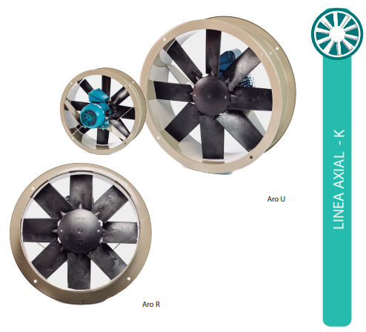
Elección del ventilador:
Elextractor de aire a elegir debe poder llevar un caudal de 1905m3/h a través de un Sistema que tiene pérdidas de 20,2mmca. El más idóneo sería un ventilador axial, en el cual el aire entra y sale de la hélice con trayectorias a lo largo de superficies cilíndricas coaxiales al ventilador.
Se selecciona un ventilador axial de un catálogo comercial (GattiVentilación).

Slide 46
¡MUCHAS GRACIAS!

